Slide 1





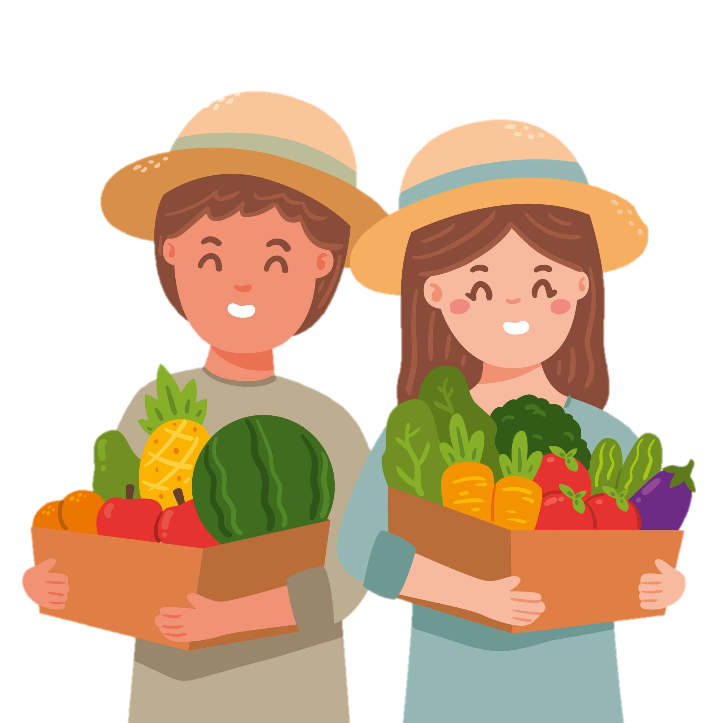

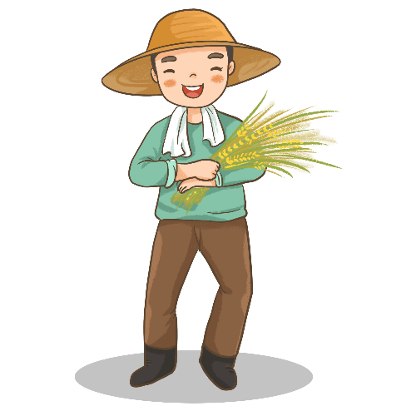
(Tiết 2)
Notes:
Thiết kế : Hương Thảo – Zalo 0972.115.126. Các nick khác đều là giả mạo, ăn cắp chất xám

Slide 2



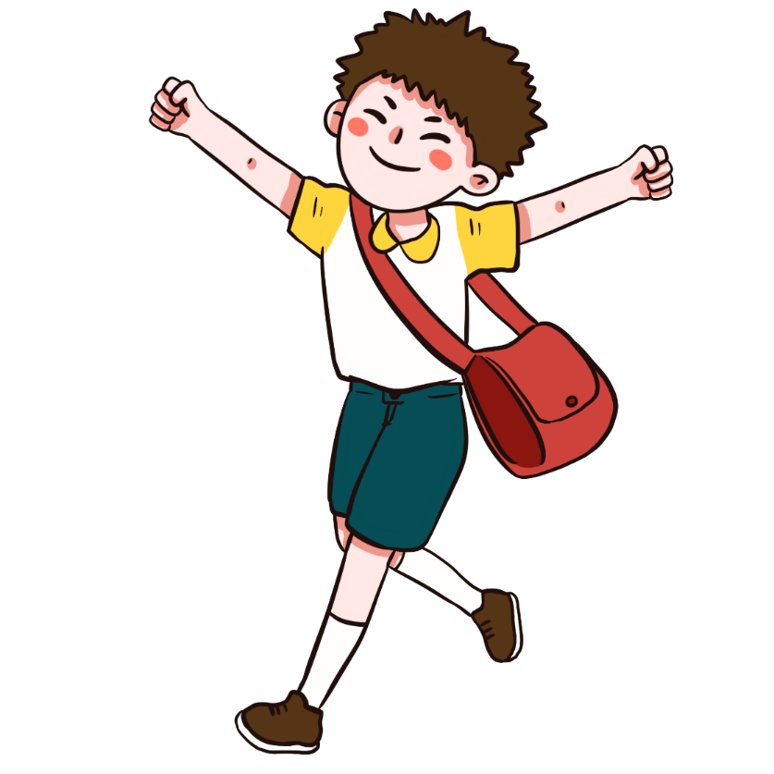


Slide 3


Đuổi hình bắt chữ chủ đề: Nghề nghiệp

Slide 4


Đáp án: Y tá

Slide 5

Đáp án: Nhà báo

Slide 6

Đáp án: Đầu bếp

Slide 7


Slide 8
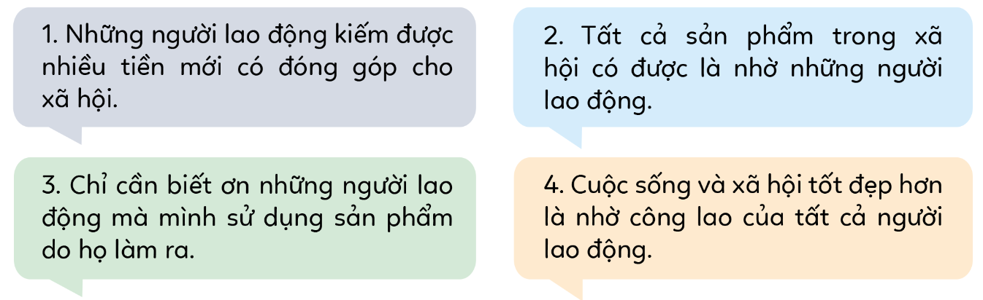

1. Nhận xét các ý kiến sau:

Slide 9
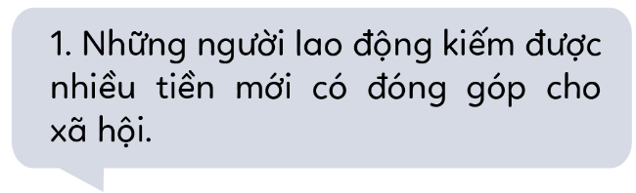

Ý kiến này là không chính xác, vì bất kể người lao động kiếm được nhiều tiền hay ít tiền thì đều có đóng góp cho xã hội.

Slide 10
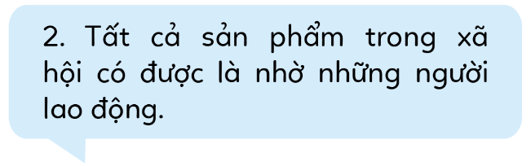

Ý kiến này là chính xác, vì tất cả sản phẩm cả vật chất và tinh thần đều được tạo ra nhờ những người lao động trải qua quá trình nghiên cứu, phát triển mới tạo ra.

Slide 11
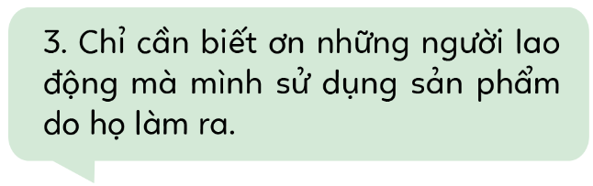
Ý kiến này là không chính xác, vì cần biết ơn tất cả những người lao động tạo ra tất cả sản phẩm trong xã hội.

Slide 12
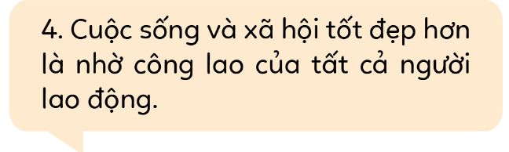
Ý kiến này là chính xác, vì xã hội, cuộc sống con người ngày càng phát triển và được cải thiện là nhờ tất cả sản phẩm do người lao động tạo ra.

Slide 13
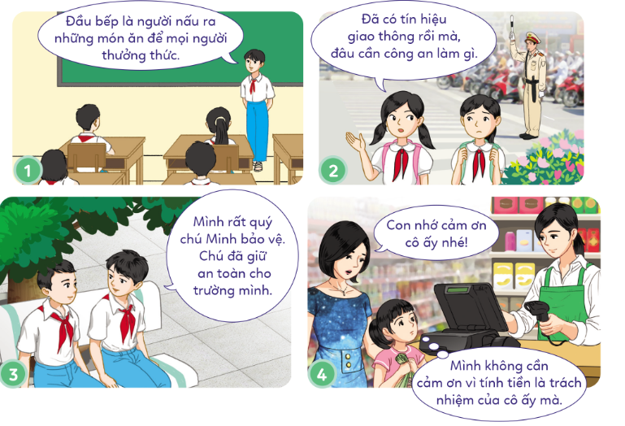
2. Em đồng tình hay không đồng tình với lời nói, việc làm nào sau đây? Vì sao?

Slide 14
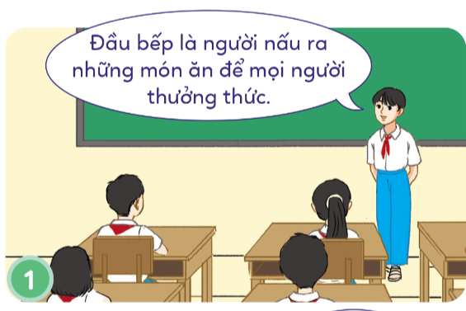
Đồng tình vì bạn học sinh đã hiểu rõ sự đóng góp của công việc đầu bếp trong xã hội.

Slide 15
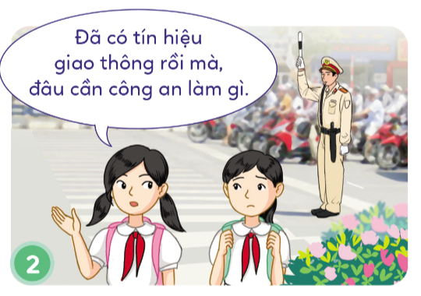
Không đồng tình vì bạn nhỏ chưa tôn trọng các cô chú công an giao thông.

Slide 16
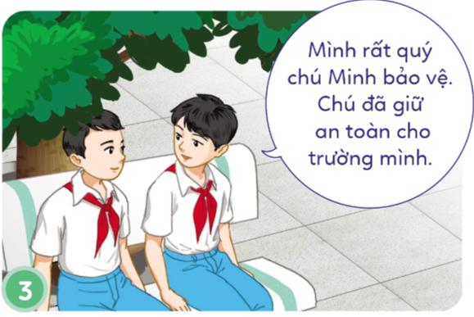
Đồng tình vì Thanh đã có lời nói thể hiện sự tôn trọng, biết ơn đối với chú bảo vệ ở trường học của mình.

Slide 17
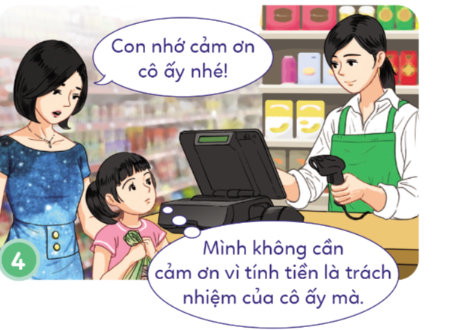
Đồng tình với lời nói của người mẹ vì thể hiện sự biết ơn đối với nhân viên thu ngân ở cửa hàng.
Không đồng tình với suy nghĩ của bạn nhỏ vì điều đó thể hiện sự không tôn trọng đối với nhân viên thu ngân.

Slide 18
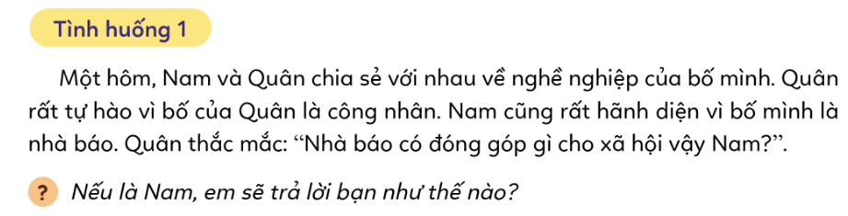
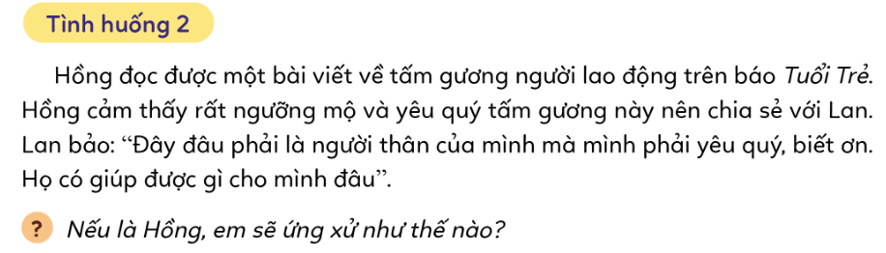
3. Xử lý tình huống

Slide 19


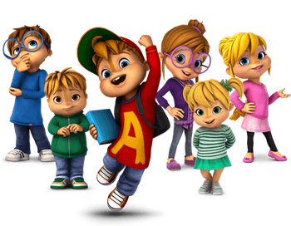


Slide 20


Thử đóng vai để xử lí
các tình huống

Slide 21


Tình huống 1: Nếu là Nam, em sẽ trả lời Quân rằng: Nhà báo cũng có rất nhiều đóng góp cho xã hội. Nhà báo là người đưa tin tức nhanh nhất về đất nước, xã hội cũng như của các quốc gia khác trong mọi lĩnh vực tới mọi người để mọi người dân đều có thể nắm được những tình hình trong nước và ngoài nước.

Slide 22
Tình huống 2: Nếu là Hồng, em sẽ nói với Lan rằng: Dù mình không quen biết họ, nhưng họ có đóng góp rất lớn cho xã hội; đồng thời cũng là tấm gương tốt để chúng ta noi theo, vì vậy, chúng ta cần biết yêu quý những người lao động trong xã hội.

Slide 23


Tiêu chí:
Nét mặt
Cử chỉ
Lời nói
Cách ứng xử

Slide 24


Nhóm…..

Slide 25




Slide 26

Sưu tầm một số câu ca dao, tục ngữ, bài thơ, bài hát,… về người lao động.
Notes:
Thiết kế : Hương Thảo – Zalo 0972.115.126. Các nick khác đều là giả mạo, ăn cắp chất xám

Slide 27
Muốn no thì phải chăm làm,
Một hột thóc vàng, chín hột mồ hôi.
Ai ơi đừng bỏ ruộng hoang,
Bao nhiêu tấc đất tấc vàng bấy nhiêu.
Rủ nhau đi cấy, đi cày,
Bây giờ khó nhọc có ngày phong lưu.

Slide 28
Tìm hiểu và chia sẻ với bạn bè về một người lao động quanh em.
Gợi ý: Tìm hiểu về chú cảnh sát giao thông, cô lao công ở trong trường hoặc chính bố mẹ và người thân của em.
Notes:
Thiết kế : Hương Thảo – Zalo 0972.115.126. Các nick khác đều là giả mạo, ăn cắp chất xám

Slide 29



